Slide 1
Planificación y Estrategias
Contextos Especiales y Salud Comunitaria

Slide 2

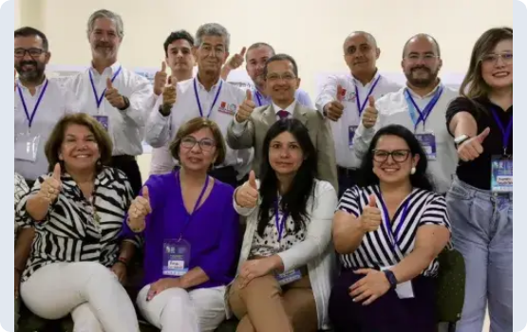
El abordaje de hoy se aleja del modelo biomédico tradicional para integrar determinantes sociales, equidad de género y comunicación efectiva.

Slide 3





Objetivos del Módulo
Poblaciones Clave
Contexto Rural
Salud Comunitaria
Abordar las especificidades de la planificación en adolescentes, mujeres de alto riesgo y pacientes crónicos complejos.
Diseñar estrategias de cobertura para zonas rurales y contextos con severas limitaciones de recursos y talento humano.
Aplicar principios de educación popular y comunicación en salud para el diseño de programas comunitarios de base.

Slide 4

Sección 1
Planificación Familiar en Adolescentes

Slide 5



Técnicas de Consejería
Escucha Activa
Doble Protección
Manejo de Efectos
Validar la experiencia del adolescente. Iniciar con preguntas abiertas: "¿Qué has escuchado sobre los métodos en tu colegio o amigos?".
Negociación innegociable: El método hormonal previene el embarazo; el preservativo previene las ITS y el VIH. Ambos son indispensables.
Anticipar los cambios en el patrón de sangrado. La falta de información sobre amenorrea o spotting es la causa #1 de abandono.

Slide 6
Autonomía Juvenil
No podemos proteger a nuestros jóvenes ocultándoles la información; los protegemos empoderándolos para que tomen decisiones libres, seguras y fundamentadas en ciencia.
"
"
— Perspectiva de Salud Pública

Slide 7
Sección 2
Planificación en Mujeres con Alto Riesgo Obstétrico

Slide 8

Riesgo Obstétrico
•
El riesgo obstétrico engloba condiciones maternas (ej. preeclampsia previa, diabetes gestacional, edades extremas) que amenazan gravemente la vida del binomio madre-hijo.
•
Para estas pacientes, un embarazo no planeado en un periodo de descompensación clínica puede resultar fatal.
•
La planificación familiar es, por tanto, una intervención de soporte vital primario.

Slide 9
AIPE y AIPP
AIPP (Post-Parto): Suministro de método antes del alta hospitalaria tras un parto. Estrategia clave para aprovechar el contacto clínico de mujeres que viven en zonas rurales dispersas.
AIPE (Post-Evento): Anticoncepción inmediata tras una pérdida gestacional o aborto. Previene un nuevo embarazo rápido que conlleva alto riesgo físico y psicológico.
Responsabilidad Médica: Ninguna paciente de alto riesgo debería abandonar la institución sin consejería y provisión efectiva de un método anticonceptivo.

Slide 10
Intervalos Óptimos
24
El Intervalo Intergenésico
La OMS recomienda espaciar los embarazos por al menos 24 meses (idealmente 36) para permitir la recuperación fisiológica y nutricional de la madre.
Meses Mínimos
Intervalos menores a 6 meses se asocian críticamente con rotura uterina, parto pretérmino, bajo peso al nacer y mortalidad neonatal.

Slide 11
Sección 3
Atención en Zonas Rurales y Contextos Limitados

Slide 12
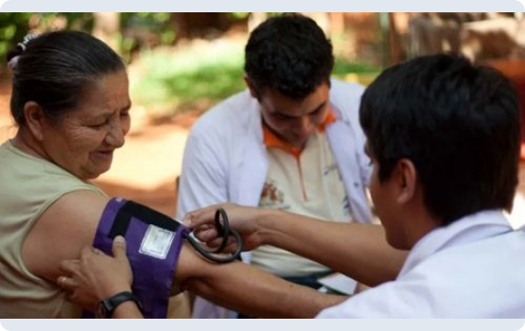
El Contexto Rural
•
Llevar salud reproductiva a la ruralidad dispersa de Colombia no es un reto médico, es un desafío logístico y social.
•
Las distancias, las condiciones climáticas y la falta de especialistas obligan a rediseñar los modelos de atención tradicionales.
•
El hospital no puede esperar al paciente; el sistema debe salir al territorio.

Slide 13
Barreras Geográficas
Aislamiento Físico: Trayectos fluviales o terrestres de múltiples horas hacen que el suministro mensual de píldoras sea insostenible para la usuaria.
Costo de Oportunidad: El gasto de bolsillo en transporte suele superar el valor del método anticonceptivo, desincentivando la consulta.
Déficit Profesional: Escasez crónica de ginecólogos y médicos generales permanentes en los puestos de salud primarios rurales.

Slide 14





Delegación de Tareas
Task-Shifting
Enfermería Profesional
Agentes Comunitarios
Estrategia OMS de trasladar tareas específicas a perfiles de menor jerarquía clínica pero altamente entrenados, optimizando el recurso humano.
Empoderar a enfermeros(as) para la inserción de DIUs e implantes subdérmicos, expandiendo drásticamente la capacidad instalada.
Entregar la distribución de métodos de barrera y píldoras orales a promotores de salud elegidos por su propia comunidad.

Slide 15
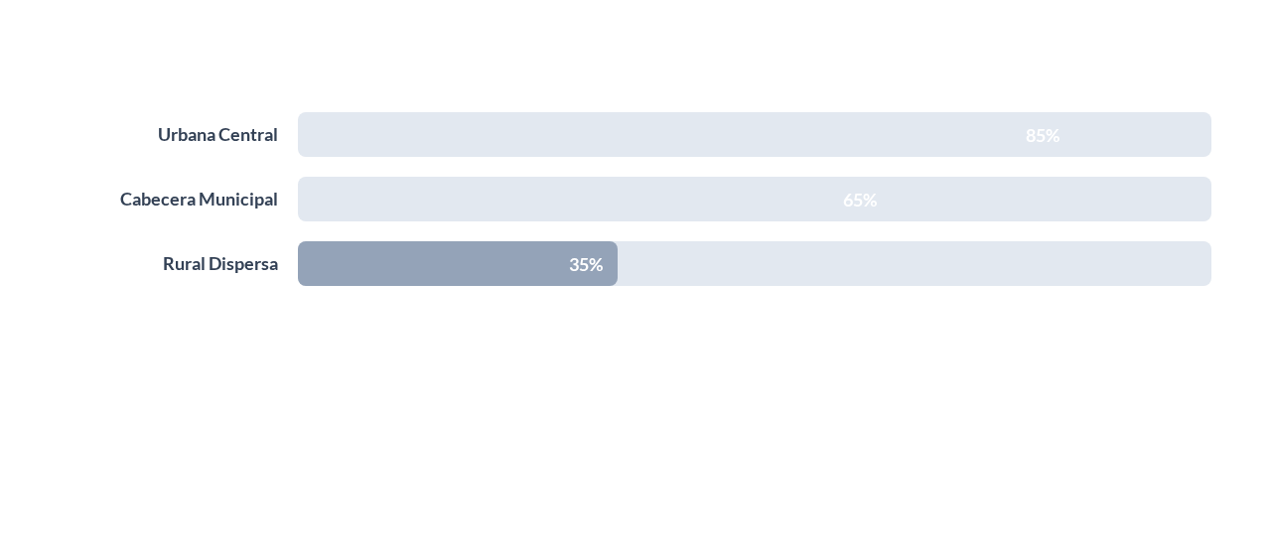
Cobertura Rural
La brecha de equidad es innegable. Las zonas rurales dispersas presentan las tasas más bajas de acceso efectivo, requiriendo brigadas extramurales y priorización absoluta de métodos LARC de una sola visita.

Slide 16


Cadena de Suministro
Gestión Logística
Condiciones Ambientales
El desabastecimiento en farmacias rurales genera fallas en la adherencia. Se deben establecer inventarios de "stock de seguridad" y sistemas de alerta temprana para métodos clave.
En climas tropicales (Orinoquía, Amazonía), garantizar la correcta temperatura de almacenamiento de los condones de látex y hormonas es un desafío crítico de calidad.

Slide 17
Enfoque Intercultural
Respeto Cosmogónico: Las comunidades indígenas y campesinas poseen sistemas médicos tradicionales. La anticoncepción no debe imponerse como una herramienta de "control", sino de salud.
Barreras Lingüísticas: Utilizar mediadores interculturales bilingües para traducir el mecanismo de acción de los métodos y el consentimiento informado.
Validación Comunitaria: Involucrar a los líderes (Caciques, Juntas de Acción Comunal) antes de iniciar brigadas médicas, para generar confianza colectiva.

Slide 18
Equidad en Salud
La equidad en salud no significa dar lo mismo a todos, significa llevar los servicios más robustos a las poblaciones geográficamente más olvidadas.
"
"
— Principio de Justicia Social en Salud Pública

Slide 19
Sección 4
Educación y Comunicación en Salud Comunitaria

Slide 20
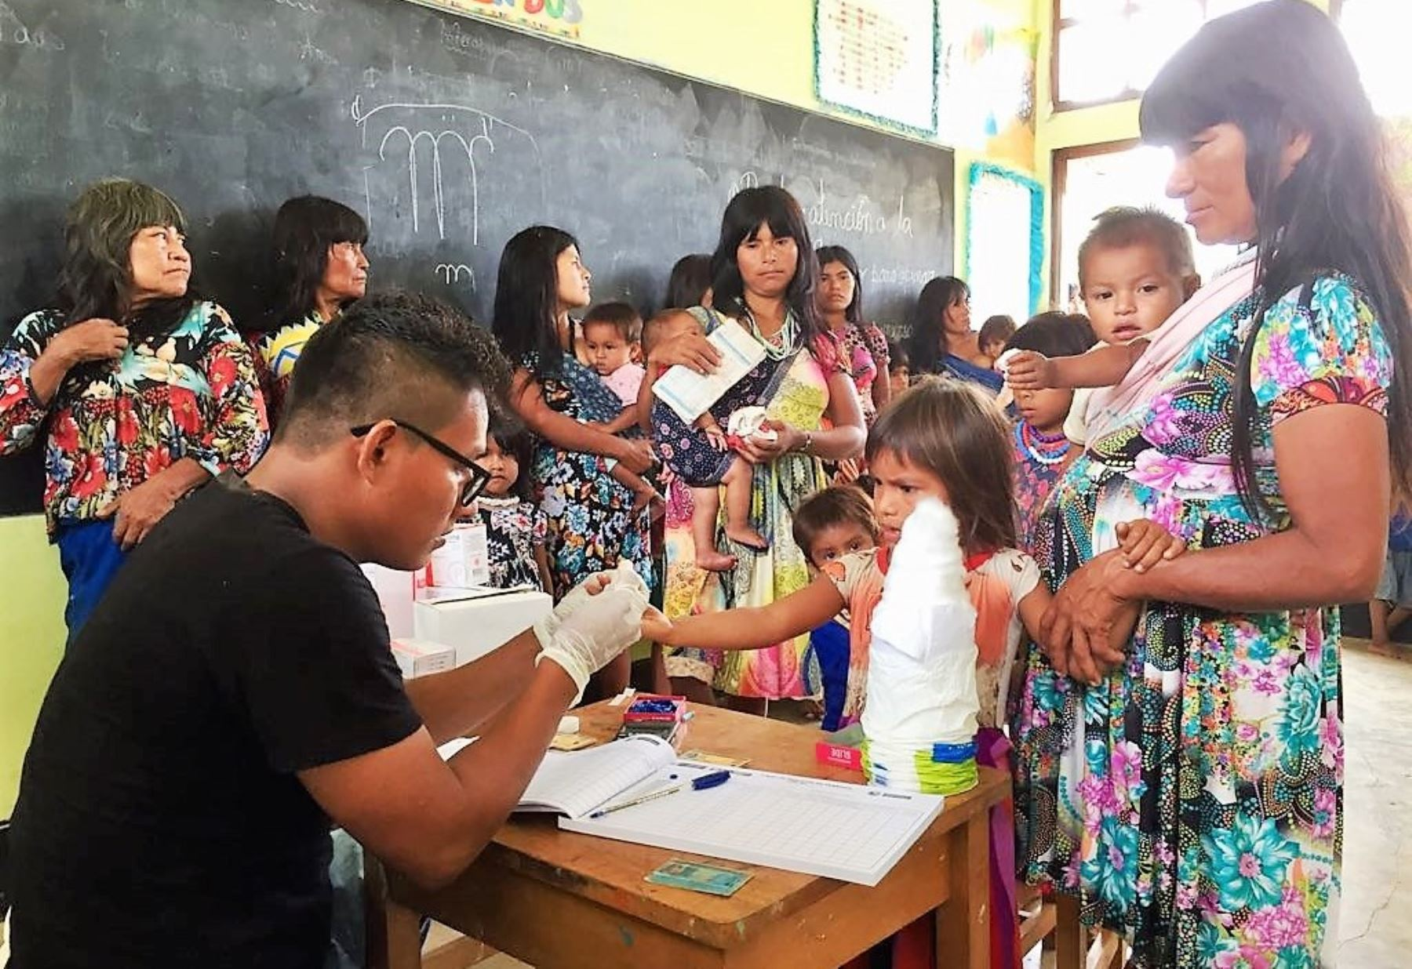
Promotores de Salud
El puente real entre el sistema de salud biomédico y la población es el líder local. Capacitar promotores comunitarios en salud sexual democratiza el conocimiento.
Ellos conocen el lenguaje, los tiempos y las dinámicas de la comunidad, logrando una efectividad educativa que un médico foráneo rara vez alcanza.

Slide 21





Informar vs. Educar
Información
Educación en Salud
Comunicación (IEC)
Transmisión unidireccional de datos (ej. entregar un folleto sobre condones). Aumenta el conocimiento, pero rara vez cambia el comportamiento.
Proceso interactivo que busca desarrollar habilidades y transformar actitudes. Genera empoderamiento para la toma de decisiones.
Diseño estratégico de mensajes (Información, Educación y Comunicación) adaptados a la cultura local para modificar normas sociales dañinas.

Slide 22
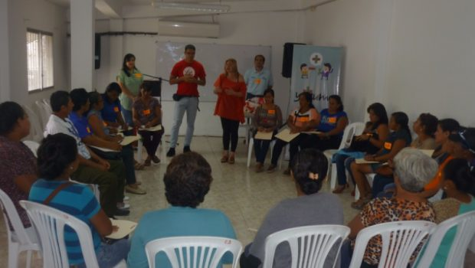
Educación Popular
•
Inspirada en Paulo Freire, este enfoque destruye la jerarquía donde el profesional "lo sabe todo" y la comunidad es "ignorante".
•
Parte del reconocimiento de los saberes previos de las mujeres y hombres de la comunidad.
•
La educación se da en círculos de diálogo (no en aulas rígidas), donde las problemáticas reproductivas se analizan desde su propio contexto social y económico.

Slide 23
Desmitificación
El Peligro de Ignorar Mitos: Las creencias populares ("el DIU se va al cerebro", "la vasectomía causa impotencia") son la principal causa de rechazo a métodos modernos en zonas rurales.
Abordaje Respetuoso: No burlarse. La respuesta médica debe ser: "Ese es un temor muy común aquí, pero miremos cómo funciona realmente el cuerpo...".
Uso de Testimonios: La estrategia comunitaria más fuerte para derribar mitos es invitar a usuarias satisfechas de la misma vereda a compartir su experiencia.

Slide 24
Líderes Comunitarios
Mapeo de Actores Clave
Aliados Estratégicos
Antes de implementar un programa, se debe identificar quién tiene la "voz autorizada" en la comunidad: Parteras tradicionales, líderes religiosos, docentes, presidentes de JAC.
Si el líder religioso o la partera local apoya o al menos no bloquea el mensaje de planificación familiar, la aceptabilidad comunitaria aumentará de forma exponencial.

Slide 25
Medios de Comunicación
Medio / Estrategia | Alcance Comunitario | Nivel de Cambio de Conducta
Emisoras Radiales Locales | Masivo, excelente penetración rural. | Bajo (Sensibiliza, pero no convence individualmente).
Teatro Invisible / Sociodramas | Grupal (Asambleas, plazas). | Medio (Genera debate y reflexión crítica).
Visitas Domiciliarias | Familiar / Individual. | Alto (Resuelve dudas íntimas y empuja a la acción).

Slide 26
El Mensaje en Salud
El éxito de una campaña de salud no radica en la complejidad médica de su folleto, sino en su capacidad de conectar con la cultura, el lenguaje y las emociones de la gente.
"
"
— Comunicación Transformadora

Slide 27
Sección 5
Diseño de Programas de Salud Sexual y Reproductiva

Slide 28
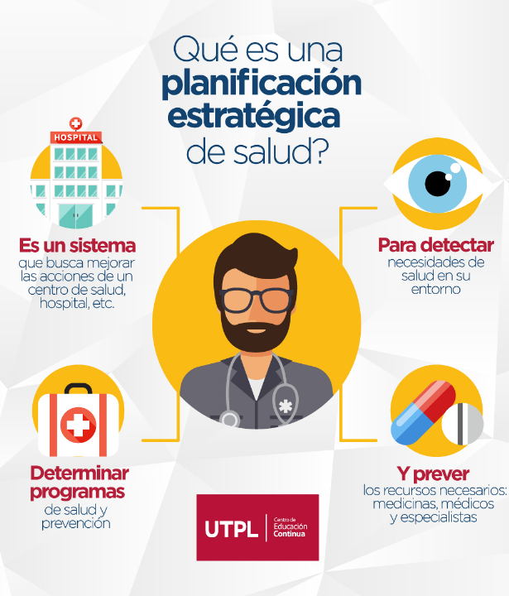
Diseño de Programas
Diseñar un programa de salud pública requiere abandonar la improvisación. La creación de estrategias efectivas demanda un ciclo riguroso de planificación multidisciplinaria.
El equipo debe incluir epidemiólogos, trabajadores sociales, líderes locales y clínicos para asegurar la viabilidad del proyecto desde la base territorial.

Slide 29
Fases del Programa
2. Planeación
4. Evaluación
Definición de metas SMART, presupuesto y asignación de responsables.
Medición de indicadores de impacto y ajustes al modelo operativo.
1. Diagnóstico
3. Ejecución
Identificación de necesidades locales y barreras (ASIS comunitario).
Implementación en terreno (brigadas, talleres, dotación de insumos).

Slide 30
Diagnóstico Local
Análisis de Situación (ASIS)
Mapeo de Recursos
Antes de comprar métodos, debemos conocer a la población: ¿Cuáles son las tasas de embarazo adolescente? ¿Dónde están los focos de morbilidad materna? ¿Qué métodos rechaza la comunidad históricamente?
Identificar la capacidad instalada real: Infraestructura de la red de frío para insumos, disponibilidad de vehículos 4x4 o lanchas, y personal capacitado para colocar implantes.

Slide 31
Metas SMART
Específicas (Specific): Reducir la tasa de embarazo adolescente, no solo "mejorar la salud".
Medibles (Measurable): Aumentar en un 40% la inserción de métodos LARC.
Alcanzables (Achievable): Adecuadas al presupuesto y equipo disponible en la vereda.
Relevantes (Relevant): Que respondan directamente al diagnóstico epidemiológico local.
Temporales (Time-bound): Lograr los indicadores para el año que se implemente.

Slide 32




Monitoreo y Evaluación
Indicadores Duros
Indicadores de Calidad
La fórmula superior evalúa la penetración real del programa. Todo proyecto público debe ser medido cuantitativamente para justificar la inversión estatal.
Evaluar encuestas de satisfacción, tasa de retención del método al año y adherencia comunitaria mediante grupos focales (datos cualitativos).

Slide 33
Referencias (1/4)
American College of Obstetricians and Gynecologists [ACOG]. (2018). Adolescents and long-acting reversible contraception: Implants and intrauterine devices. Obstetrics & Gynecology, 131(5), e130-e139. https://doi.org/10.1097/AOG.0000000000002632
Figueroa, M. E., Kincaid, D. L., Rani, M., & Lewis, G. (2002). Communication for social change: An integrated model for measuring the process and its outcomes. The Communication for Social Change Working Paper Series, No. 1. Rockefeller Foundation.
Freire, P. (2005). Pedagogía del oprimido (2da ed.). Siglo XXI Editores. (Trabajo original publicado en 1968).

Slide 34
Referencias (2/4)
Guttmacher Institute. (2020). Adding it up: Investing in sexual and reproductive health 2019. Guttmacher Institute. https://www.guttmacher.org/report/adding-it-up-investing-in-sexual-reproductive-health-2019
Ministerio de Salud y Protección Social de Colombia. (2014). Política Nacional de Sexualidad, Derechos Sexuales y Derechos Reproductivos. Imprenta Nacional de Colombia.
Ministerio de Salud y Protección Social de Colombia. (2018). Resolución 3280 de 2018. Ruta Integral de Atención en Salud Materno Perinatal. Bogotá, Colombia.

Slide 35
Referencias (3/4)
Organización Mundial de la Salud [OMS]. (2015). Criterios médicos de elegibilidad para el uso de anticonceptivos (5ta ed.). Ediciones de la OMS. https://www.who.int/es/publications/i/item/9789241549158
Organización Mundial de la Salud [OMS]. (2016). Estrategia mundial para la salud de la mujer, el niño y el adolescente (2016-2030). OMS.
Organización Panamericana de la Salud [OPS]. (2018). Recomendaciones sobre prácticas seleccionadas para el uso de anticonceptivos (3ra ed.). OPS.

Slide 36
Referencias (4/4)
Profamilia. (2015). Encuesta Nacional de Demografía y Salud (ENDS). Profamilia Colombia. https://profamilia.org.co/investigaciones/ends/
United Nations Population Fund [UNFPA]. (2022). Seeing the unseen: The case for action in the neglected crisis of unintended pregnancy. State of World Population 2022. UNFPA.
World Health Organization [WHO]. (2012). Optimizing health worker roles to improve access to key maternal and newborn health interventions through task shifting. WHO.

Slide 37






Image Sources
https://www.elnuevodia.com.co/sites/default/files/styles/large/public/imagenes/2026/02/1001495842.jpg.webp?itok=3yQlFXZJ
Source: www.elnuevodia.com.co
https://gualeguaychu.gov.ar/apps/dashboard/ftp/web/images/landscape_h__Gualeguaychu_1505226303.jpg
Source: gualeguaychu.gov.ar
https://hospitalyclinicafamiliar.com/wp-content/uploads/2025/09/Atencion-prenatal-en-embarazo-de-alto-riesgo-en-Comayagua.webp
Source: hospitalyclinicafamiliar.com
https://www.enfermeria21.com/wp-content/uploads/infografi__a_vih-jpg-631eed079bc4f-scaled.jpg
Source: www.enfermeria21.com
https://eldiariodelllano.com/wp-content/uploads/2024/12/salud-rural.jpg
Source: eldiariodelllano.com
https://www.gob.mx/cms/uploads/article/main_image/124171/PromotorSalud.jpg
Source: www.gob.mx

Slide 38


Image Sources
https://www.mhinnovation.net/sites/default/files/styles/innovation_xs/public/content/innovation/CIRCULUS%20LOGO.JPG.jpeg?itok=Tfy8QuLw
Source: www.mhinnovation.net
https://noticias.utpl.edu.ec/sites/default/files/imagenes_editor/acvalarezo/planificacion-salud-utpl.jpg
Source: noticias.utpl.edu.ec

